Slide 1


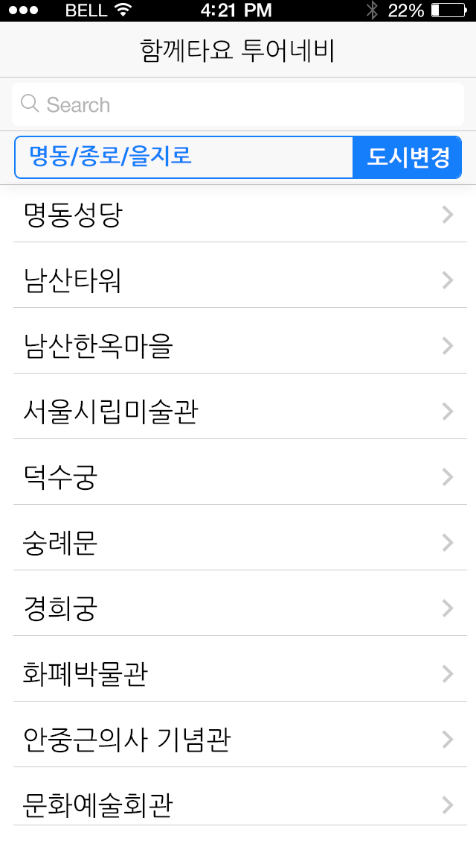


1. 주요 컨셉 가. 디자인 컨셉
저희 함께타요! 투어네비 앱 서비스는 관광 앱의 특성을 분석하여 그에 적합한 컬러들을 적용합니다. 철저한 분석을 통해 컬러를 선택함으로써 푸른색으로 사용자들에게 편안함을 제공하고 대비되는 하얀색과 검은색을 통해 텍스트의 정보전달력을 강화시킵니다.
사용자에게 최적화된 디자인 적용
푸른색 계열의 안정감
관광 시 떠오르는 청정감, 시원함을 표현하고 깔끔한 디자인을 위해 푸른색 계열을 주요 컬러로 선택
관광 이미지 제공
아름다운 관광지 자연경관에 대해 이미지 슬라이드로 제공하여 관광 어플 강조
주요 이미지에 대한 전달력 강화
텍스트 강조를 위한 대비색 적용
하얀색 바탕에 검은색 텍스트를 통해 대비효과를 주어 사용자에게 텍스트정보의 중요성 강조
하얀색과 검은색의 대비를 통해 깔끔한 레이아웃 표현

Slide 2




나. 분석을 통한 컨셉 선정
저희 함께타요! 투어네비 앱 서비스는 ‘관광의 애로사항 해결’을 주요 컨셉으로 잡음으로써, 사용자들이 관광 여행에 있어 느끼는 불편함을 해결 할 수 있도록 합니다. 여행 중에 관광지에 대한 정보를 얻기 힘들다는 것, 웹 검색을 이용하기 위한 제약성이 있다는 것, 길을 찾아가기 힘들다는 것에 대한 불편함을 해결함에 주요 포커스를 두었습니다.
애로사항 분석 및 결론 도출을 통한 컨셉 설명
관광지 여행 시 웹 검색을 이용하기 위해선 PC가 필요
웹 검색의 제약성
사용자가 모바일 디바이스의 장점인 ‘휴대성’을 활용하여 관광지에 대한 정보를 쉽게 얻을 수 있게 해결방안 제시
관광지
정보 획득의
한계성
관광지 정보 획득 시, 광고 및 부정확한 정보 등에 대한 방안 제시
관광지에 대한 정보를 획득하기 위한 웹서핑 시, 많은 정보와 광고 및 부정확한 정보로 인해 원하는 정보 획득의 애로사항을 해결을 위한 방안 제시
관광지에 대한 길안내 정보들은 한계성이 있음
자동차 이용 시
위치 정보 획득의
불편함
자동차 이용 시 관광지를 찾아가기 위한 정보는 한계성이 있음 이에 따라 길안내에 대한 지원방안을 제공함으로써 사용자 불편함 해소
대중교통, 도보 여행 시 길안내의
불편함
대중교통 및 도보 안내 시 경로의 복잡함
대중교통 이용 시 복잡한 노선으로 인해 사용자가 최적의 경로를 찾기 힘듬 또한 도보 이용 시 지도에서 위치를 찾아가기 힘든 부분이 있음

Slide 3










2. 함께타요! 투어네비 서비스 구성방안
가. 개요
TEAM ASAP는 이번 2013 스마트관광 앱 개발 공모전에서 함께타요! 투어네비 앱을 개발합니다. 저희 앱은 관광지 검색, 리스팅, 정보 안내, 관광지별 사용자 리뷰 등록, 길안내, 카풀 기능으로 구성되어있습니다. 이러한 기능들로써 사용자들에게 관광 시 편의를 제공하고, 사용자들간의 관광지 정보 공유를 활성화합니다.
함께타요! 투어네비 서비스 개요
최신 네비게이션, 관광지 안내 및 카풀 기능을 구현한
함께타요! 투어네비
관광지 검색 서비스
사용자가 찾고자 하는 관광지에 대한 검색 서비스를 제공
관광지 지역별 리스팅 서비스
관광지에 대한 정보를 지역별로 분류하여 사용자에게 안내
여행 네비 앤 카풀
앱 서비스
관광지 정보 안내 서비스
관광지의 연락처, 주소등과 같은 정보에 대해 사용자에게 알려주는 서비스
관광지 길안내 서비스
자동차, 대중교통, 도보 각각의 특성화된 길안내 서비스를 제공
관광지 리뷰 서비스
사용자간의 의사소통을 위해 리뷰를 공유함으로써 신뢰성 있는 정보 안내
카풀 서비스
여행 친구를 만들거나 경비를 절약할 수 있도록 카풀 서비스 제공
구성 요건
Android : 2.3이상 지원 (480x800,720x1280,800x1280 해상도 지원)
앱 전반에 적용 가능한 세련되고 직관적인 디자인 스타일 개발 및 적용
하이브리드 앱으로 구성하여 기기 호환 및 확장성 증가
앱의 특성에 맞는 테마를 적용하여 사용자들의 친숙성 증가

Slide 4




















나. 서비스 구성도
함께타요! 투어네비 서비스는 사용자들에게 관광지에 대한 정보를 제공하고, 길 안내를 지원하며 사용자들간의 의견 교환 및 카풀 서비스를 제공합니다. 한국관광공사의 OPEN API 및 SK Planet의 Open Platform을 활용하여 사용자들에게 신뢰성 높은 정보를 제공하고, 편의성을 증가시킵니다.
서비스 구성도
여행 네비 앤 카풀 앱 서비스
관광지 정보 안내
관광지 길안내
지역별 정보 안내
자동차 실시간 네비게이션
검색을 통한 정보 안내
3D 입체화면 길찾기
사용자 리뷰
유료/무료 도로 주행 안내
카풀 서비스
버스, 지하철 노선 안내
운영자
푸시메시지 알림
사용자 리뷰
앱 접속
스마트폰
사용자
SKP ONE ID 쪽지 보내기
SNS 스크랩 기능
운영/관리
네이트 API 메일 보내기
상용 SNS 연동
운영/관리
서비스제공
관리자
통합 관리 서비스
카풀 게시글 관리
사용자 리뷰 관리
관광지 정보 관리
길안내 정보 관리
스마트기기
사용자
연계
공유
구성 및 특징
사용자들에게 신뢰성 있는 관광지 정보를 제공
작성한 리뷰를 상용 SNS를 통해 공유할 수 있는 기능 제공
각각의 교통편에 맞는 관광지 길안내 기능을 제공

Slide 5

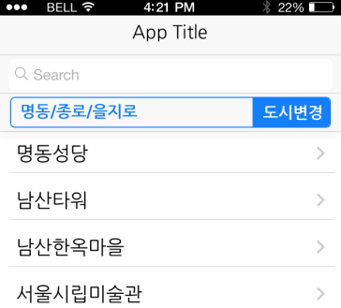
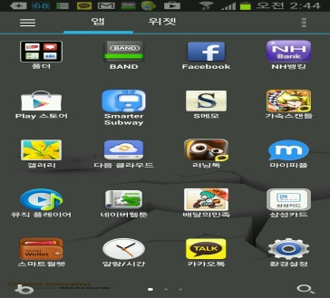
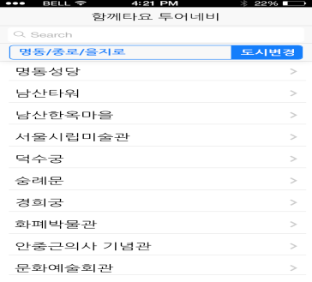
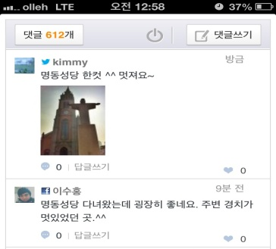

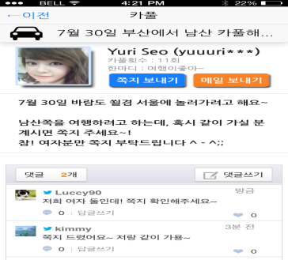
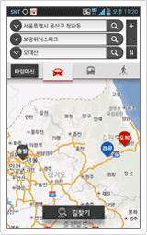
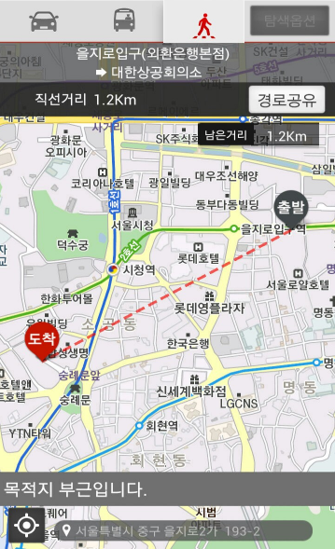

다. 서비스 흐름도
사용자는 함께타요! 투어네비에 접속하여, 관광지에 대한 정보를 검색할 수 있으며 사용자들이 남긴 리뷰를 확인할 수 있습니다. 또한 카풀 기능을 활용하여 좀 더 효율적인 여행을 즐길 수 있습니다.
서비스 흐름도
여행 네비 앤 카풀 앱 실행
관광지 정보 안내
사용자 리뷰
실행
상세
보기
앱 검색 및 다운로드/설치
지역별 관광지 안내 제공
관광지에 대한 주소, 연락처 등에 대한 정보 안내
타 사용자들이 남긴 리뷰를 확인하고, 자신도 SNS 로그인을 통한 리뷰 등록
길 안내
서비스
카풀 서비스
카풀 이용
자동차 네비게이션
대중교통/도보 안내
SNS
공유
쪽지, 메일보내기 및 댓글등록을 통해 카풀 서비스 참여(푸시메시지 알림 제공)
3D입체 실시간 길안내 제공
유료/무료 도로 안내 선택
버스, 지하철 노선 안내
도보 네비게이션 길안내

Slide 6
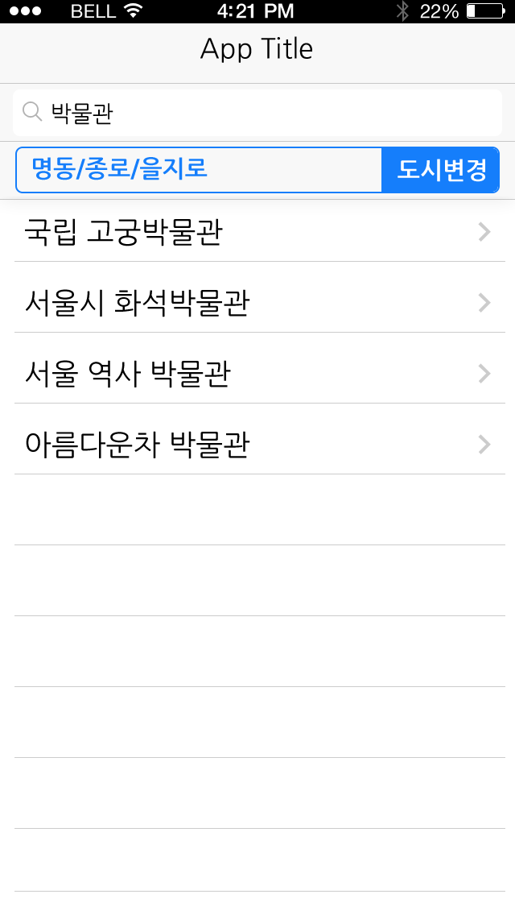
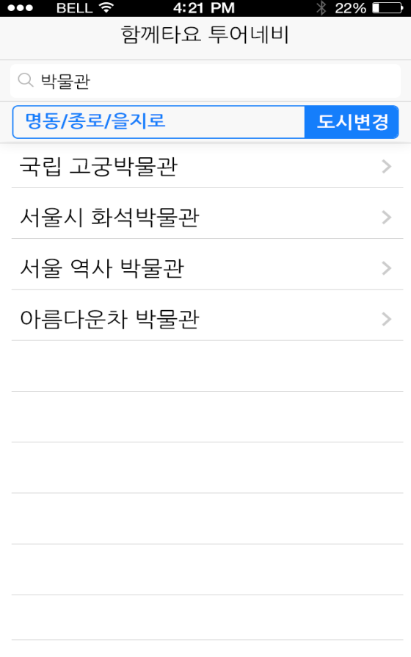

라. 관광지 검색 기능
함께타요! 투어네비 서비스는 사용자가 관심있는 관광지에 대한 검색결과를 제공합니다. 검색 키워드가 포함되는 관광지들에 대한 정보를 목록으로 출력해줌으로써 사용자가 원하는 관광지에 대해 안내합니다.
관광지 검색 서비스
관광지 검색결과 화면
검색어 입력
사용자가 검색을 원하는 관광지에 대한 키워드를 입력하는 공간
명칭에 대한 검색뿐만 아니라 분류에 대한 검색도 지원
검색결과 표출
키워드가 포함된 관광지에 대한 정보 검색결과 제공
결과 데이터에 대해 리스트 형태로 표출
내 위치와 근접한 관광지부터 차례대로 리스팅
서비스 Key Point
검색 키워드가 포함 된 관광지 정보 안내
검색결과를 리스트 형태로 제공

Slide 7
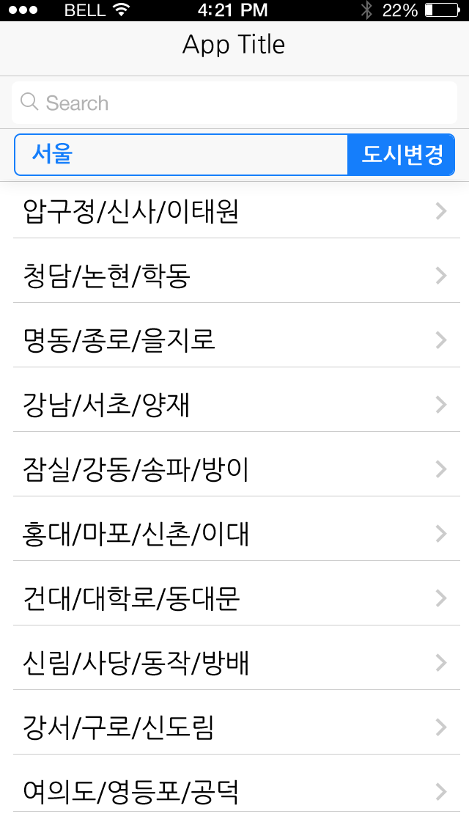
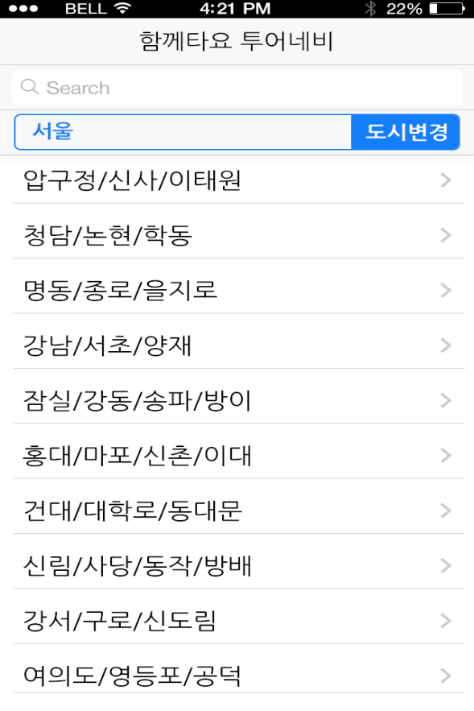

마. 관광지 지역별 리스팅 기능
함께타요! 투어네비 서비스는 사용자에게 지역별 관광지 정보를 안내해줍니다. 행정구역(시,군,구)별 관광지 정보를 제공함으로써 사용자들이 가고자 하는 지역의 주변 관광지를 쉽게 알 수 있습니다.
지역별 리스팅 서비스
관광지 지역별 안내
지역 선택 및 변경
서울, 부산, 경남과 같은 대도시 선택 후 행정구역(시,군,구)을 선택함으로써 주변 관광지에 대한 안내
도시변경 버튼을 눌러 대도시 변경
행정구역 선택
각 대도시별 행정구역(시,군,구)을 리스트 형태로 보여줌
근접 지역간의 그룹핑을 통해 특정 포인트의 주변 관광지 안내
서비스 Key Point
지역별 관광지 정보 안내
행정구역별 세부적인 관광지 정보 제공

Slide 8


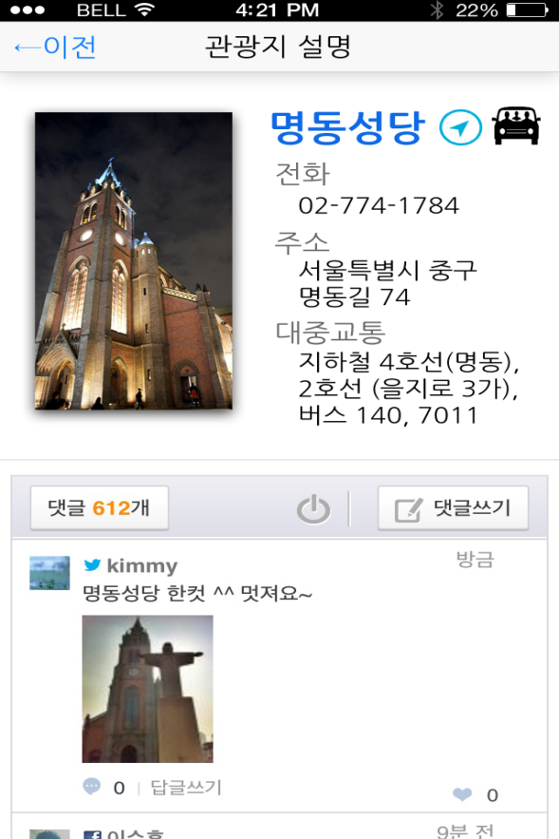
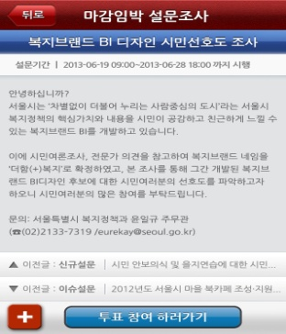

바. 관광지 정보 안내
함께타요! 투어네비 서비스는 한국관광공사의 Tour API를 이용하여 관광지 정보에 대해 사용자에게 안내합니다. 국문관광정보서비스의 위치, 지역기반 관광정보조회 및 공통,이미지정보조회 등을 사용합니다.
관광지 정보 안내 서비스
관광지 목록
관광지 정보(자세히)
서비스 Key Point
위치기반, 지역기반의 관광정보조회 서비스 제공
공통정보, 이미지, 반복정보, 소개정보 등에 대해 TourAPI를 활용하여 제공

Slide 9
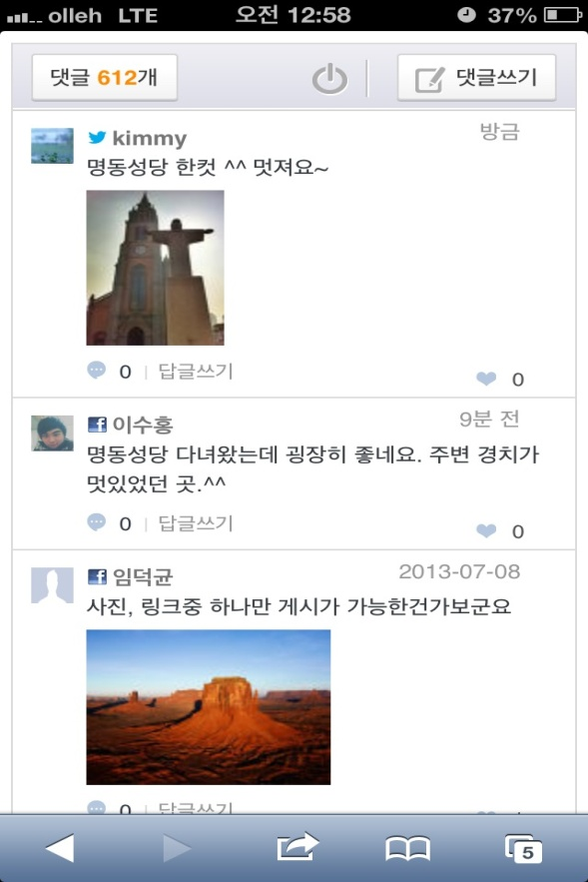
사. 사용자 리뷰
관광지에 대한 정보를 얻고싶은 사용자들에게 서로간의 경험을 교환하고, 커뮤니케이션함으로써 실제 다녀온 사용자들의 신뢰성 있는 정보를 제공합니다. 또한 사용자는 자신이 다녀온 곳에 대한 후기를 SNS로 공유함으로써 자신만의 여행일지를 만들 수 있습니다.
관광지 정보 안내 서비스
사용자 리뷰 보기
리뷰 타이틀 바
리뷰 개수 안내, SNS 로그인, 댓글 쓰기 등의 기능을 타이틀바에 배치
직관적인 UI를 적용하여 사용자들의 정보접근성 증가
리뷰 안내
스마트폰의 해상도별로 첫 화면에 보여주는 리뷰 수 제한
이미지,동영상,링크 첨부 가능
더 많은 댓글을 보고 싶을 시 하단의 전체 리뷰보기 버튼 혹은 스와이프를 통해 화면에 보여지는 리뷰 개수 추가
서비스 Key Point
SK Planet의 Open Platform중 하나인 댓글 플러그인(Affogato)을 활용
페이스북, 트위터, 구글플러스, 싸이월드 SNS 계정의 로그인을 지원
상용 SNS에 자신이 남긴 리뷰를 스크랩할 수 있는 기능 제공

Slide 10
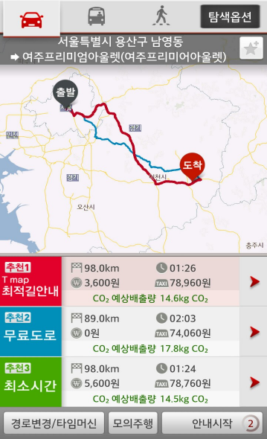
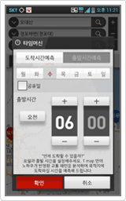
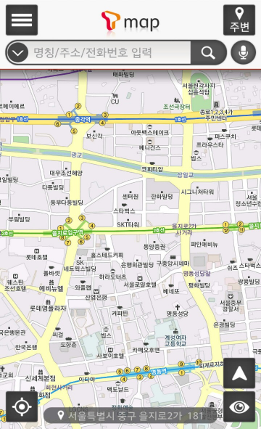
아. 관광지 길안내 서비스
1) 도착예정시간 안내 서비스, 음성 길안내 서비스
사용자가 길안내 서비스를 이용 시, 출발 시간에 따라 도착 예정 시간을 안내해주는 타임머신 서비스를 제공함으로써 효율적인 시간관리를 가능하게 합니다.
관광지 길안내 서비스 – 타임머신, 음성 길안내
도착예정시간 안내 서비스 특징
도착 예정 시간을 사용자에게 안내
사용자가 효율적으로 시간관리를 할 수 있도록 도움
음성 길안내 서비스 특징
음성으로 길안내 서비스를 제공함으로써 사용자의 편의성 추구
화면을 볼 수 없는 상황에서도 길안내를 제공함

Slide 11
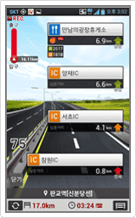
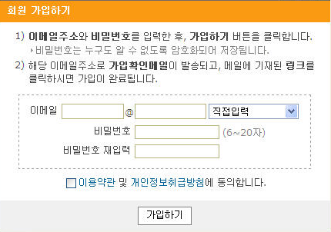
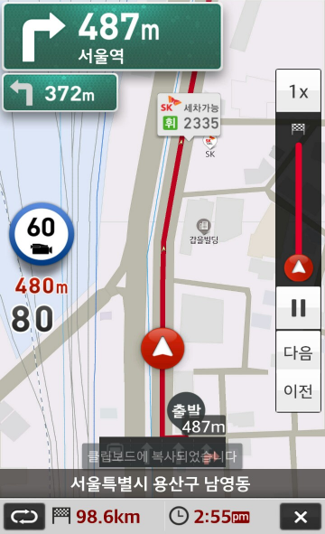
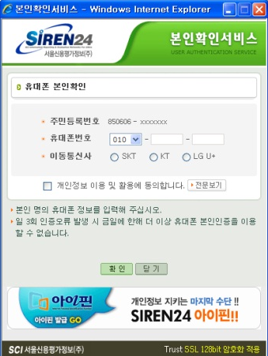
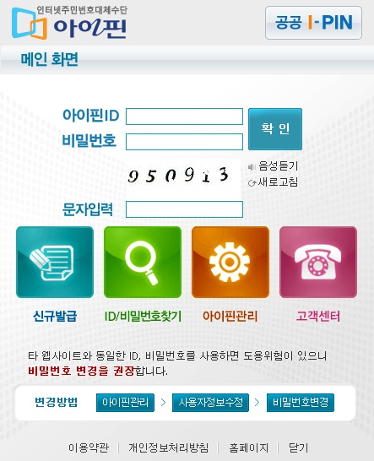

아. 관광지 길안내 서비스
2) 자동차 이용 시
사용자가 자동차를 이용하여 편하게 관광지를 찾아갈 수 있도록 SK Planet의 T-Map API를 활용하여 네비게이션 기능을 지원합니다. 이러한 네비게이션 기능은 3D 입체화면 길찾기 안내, 실시간 길안내 서비스를 제공하고 유료/무료 도로 주행을 선택하여 각각에 따라 차별화된 길 안내를 제공합니다.
관광지 길안내 서비스 – 자동차 이용
자동차 이용 시 특징
3D 입체화면으로 제공되는 길찾기 기능을 이용하여 길안내 기능을 이용하는 사용자의 길이탈 가능성 배제
실시간 길안내 서비스를 통해 주변 정보 및 거리계산, 과속방지 안내 등의 기능 활용
고속도로를 이용하는 유료도로, 국도를 이용하는 무료도로를 선택하여 주행
3D 입체화면 길찾기
실시간 길안내
유료/무료 도로 주행 선택

Slide 12

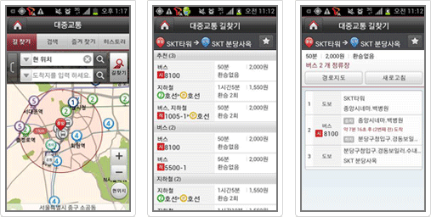
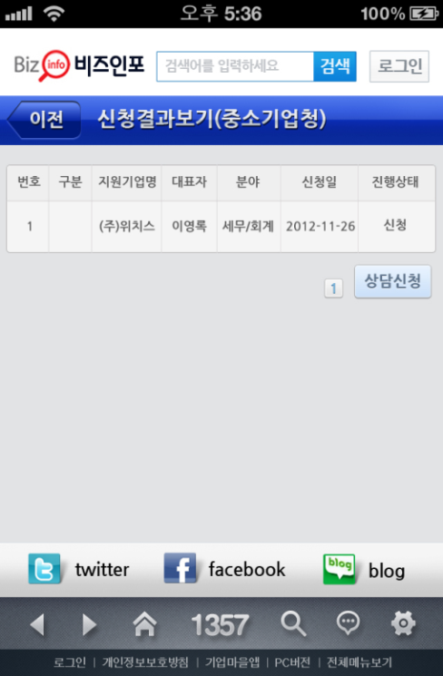
아. 관광지 길안내 서비스
2) 대중교통 이용 시
사용자가 대중교통을 이용하여 관광지로 이동 할 경우, 최단거리 혹은 최저가격에 따른 버스, 지하철 노선 안내를 제공합니다. 이러한 기능을 이용하여 사용자가 쉽게 관광지를 찾아갈 수 있도록 합니다.
관광지 길안내 서비스 – 대중교통 이용
서비스 Key Point
대중교통 이용 시 노선 안내 제공
사용자의 환경에 맞게 최단거리, 최저가격별 노선 안내

Slide 13

아. 관광지 길안내 서비스
3) 도보 이용 시
사용자가 도보를 이용하여 관광지를 찾아 갈 경우, 지도상에 사용자가 가야 할 경로를 제시하여 줍니다. 또한 현재 사용자의 위치를 안내해줌으로써 빠르고 편리하게 목적지에 도착 할 수 있습니다.
관광지 길안내 서비스 – 도보 이용
01
대중교통 이용 클릭
길안내 수단에서 대중교통 선택
02
최단거리/ 최저가격 선택
사용자의 환경에 맞는 노선안내 제공
03
노선안내 서비스
지하철, 버스 노선 안내를 제공
서비스 Key Point
대중교통 이용 시 노선 안내 제공
사용자의 환경에 맞게 최단거리, 최저가격별 노선 안내

Slide 14
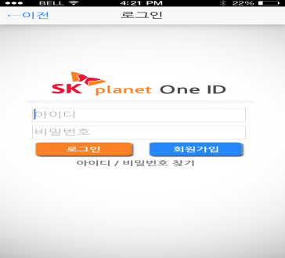
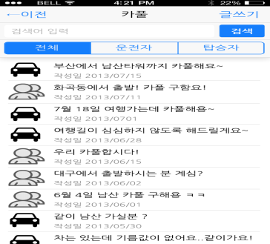
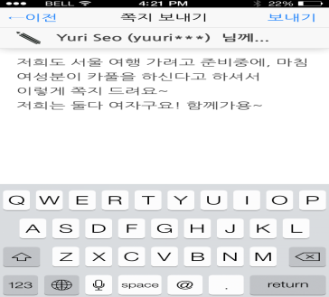
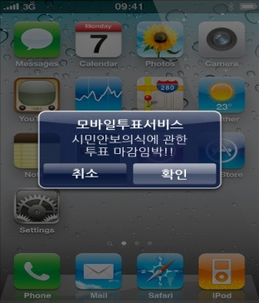
자. 카풀 서비스
1) 서비스 흐름도
사용자들이 관광지를 갈 때, 경비를 아끼거나 동행자를 구할 수 있도록 카풀 서비스를 제공합니다. 이러한 카풀 서비스는 글을 등록하고, 쪽지나 메일을 보내고 댓글을 등록하여 구하게 되며, 댓글 등록시에는 푸시메시지 알림 기능을 제공합니다. 또한 사용자들의 안전을 위해 SKP ONE ID를 통해 정보를 보관합니다.
카풀 서비스 흐름도
함께타요! 투어네비 실행
카풀 서비스 선택
사용자 글 목록
실행
상세
보기
앱 검색 및 다운로드/설치
카풀 서비스 제공
안전을 위해 SKP ONE ID 로그인 채택
운전자/동승자 여부 및 행선지를 알 수 있음
길 안내
서비스
카풀 글쓰기
메시지 전송
푸시메시지 알림
SKP ONE ID 로그인 이후 카풀 구인 글 등록 가능
SKP ONE ID 쪽지보내기, 네이트 메일보내기, 댓글 플러그인을 이용
글 작성자에게 푸시메시지 알림

Slide 15




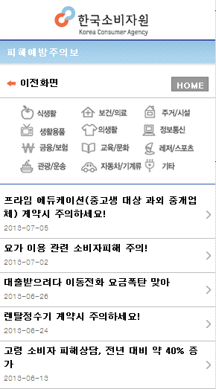
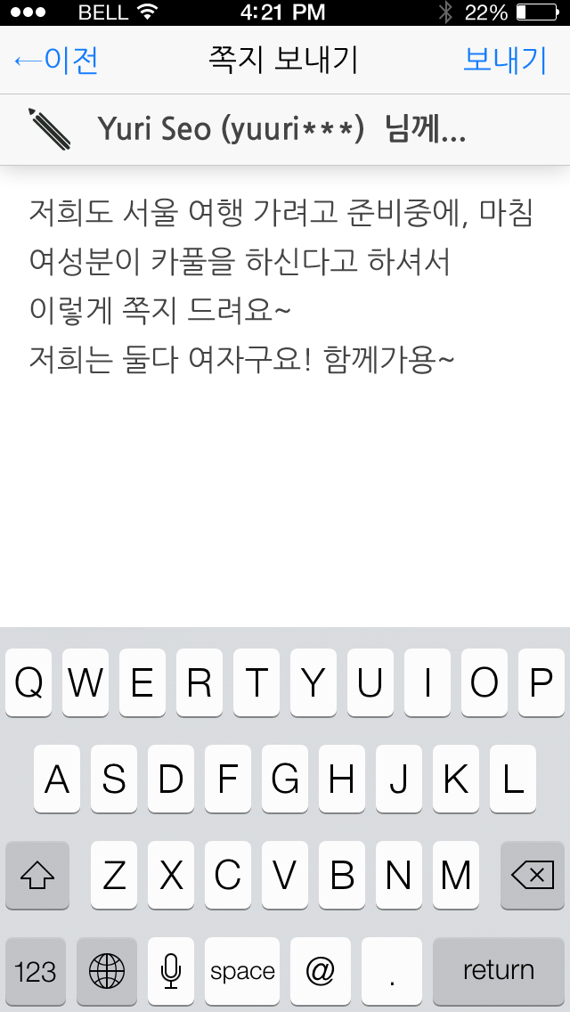
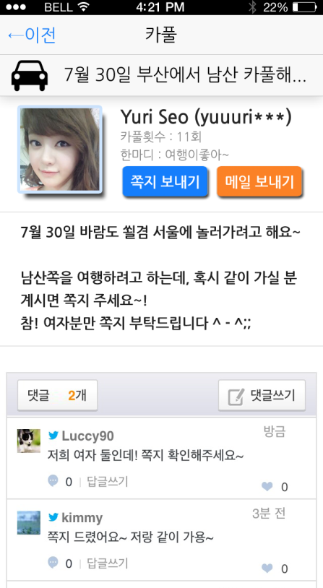

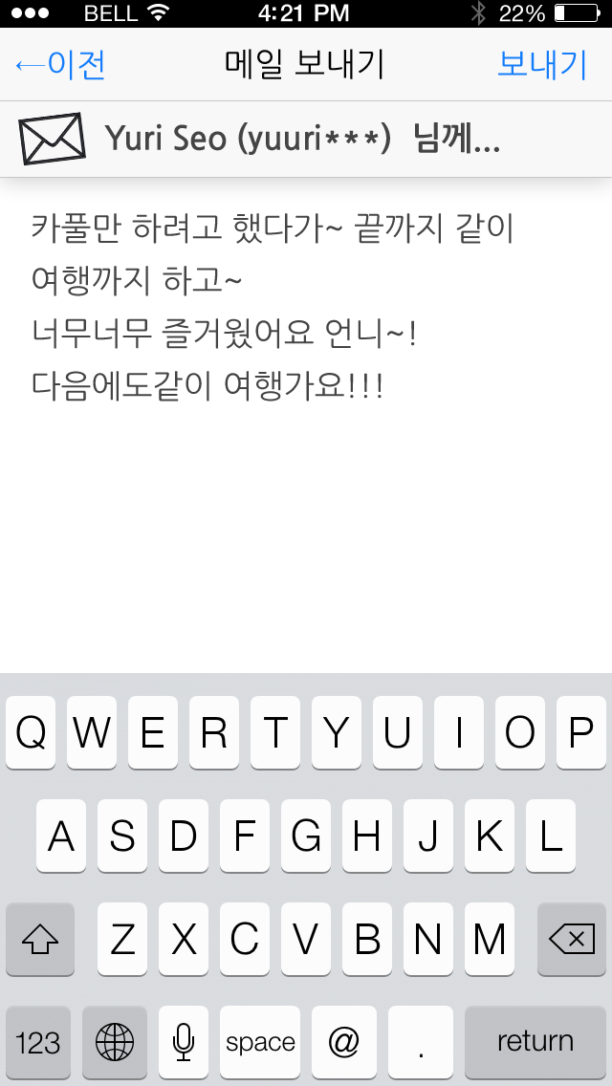

자. 카풀 서비스
2) 쪽지 보내기, 메일 보내기
카풀 서비스 이용 시 사용자들간의 원활한 커뮤니케이션을 지원하기 위해 쪽지 보내기와 메일 보내기 기능을 지원합니다. 쪽지 보내기 기능의 경우 SK Planet ONE ID API를 활용하며, 메일 보내기 기능은 네이트 API를 활용하여 메일을 보냅니다.
쪽지 보내기
카풀 서비스 접속
SKPlanet
ONE ID 로그인
쪽지
보내기
메일 보내기
카풀 서비스 접속
Nate API 활용
메일
보내기

Slide 16





자. 카풀 서비스
3) 푸시메시지 알림
사용자들이 카풀 서비스를 이용하면서 서로간의 원활한 커뮤니케이션을 지원하기 위해 구글의 GCM을 활용한 푸시메시지 알림 서비스를 제공합니다. 자신이 등록한 글에 대하여 다른 사용자의 댓글이 달릴 시에 푸시메시지로 알림으로써 실시간 소통을 가능하게 합니다.
푸시메시지 알림 서비스
01
타 사용자의 댓글 작성
02
푸시메시지 수신 확인
03
작성한 카풀 게시글 이동
푸시 수신
화면 이동
SKPlanet의 OpenPlatform 중 댓글 플러그인 적용
푸시메시지 수신 확인(일반/미수신 재발송)
원터치로 자신이 작성한 카풀 게시글로 쉽게 이동
푸시메시지 알림 특징
미수신 메시지 재발송 기능 추가
자신이 작성한 글로 이동할 수 있는 네비게이션 기능 지원
SKPlanet의 OpenPlatform인 댓글 플러그인을 적용하여 페이스북, 트위터, 구글플러스, 싸이월드와 같은 상용 SNS 로그인 지원
서비스 Key Point
GCM을 활용한 푸시메시지 알림 기능
카풀 활성화에 기여

Slide 17









3. 주요 Target 고객
1
10대~20의 관광객
타겟
자가용과 같은 이동수단이 부족한 10대~20대 관광객들의 경우 여행에 있어서 이동이 불편합니다. 이러한 불편함을 해소하기 위해 사용자는 최단거리/최소비용 각각의 상황에 맞게 관광지로 이동 할 수 있습니다. 또한 카풀 서비스를 제공함으로써 비슷한 행선지를 향하는 운전자와의 동승을 통해 여행경비를 절약할 수 있습니다.
10대~20대 관광객을 위한
관광지 정보, 길안내, 카풀 서비스 제공
사용자 이용 확대를 위한
최적의 서비스 제공
사용자 이용 확대를 위한
최적의 서비스 제공
대중교통와 도보에 대한 정보 제공
카풀 서비스 제공
관광지에 대한 정보 제공
서비스에 대한 내용
이동 정보
관광지검색
카풀
대중교통에 대한 정보 제공
도보에 대한 정보 제공
관광지 검색을 통하여 사용자가 원하는 관광지에 대한 정보 안내
이동수단의 불편함을 감소
여행경비 절약
제 약 조 건
이동수단에 대한 정보와 도보에 관한 정보 제공

Slide 18
3. 주요 Target 고객 (계속)
2
배낭여행을 주로 하는 대학생 관광객
타겟
여행에 관심이 많은 관광객들은 주위에 어떤 관광지가 있는지에 대한 신뢰성 있는 정보를 얻기 힘듭니다. 이를 위해 관광지 리뷰 서비스를 제공합니다. 또한 타 사용자들의 리뷰를 통해 정보를 습득함으로써 철저한 여행계획을 세울 수 있습니다. 또한, 도보 이동 시 길을 찾아가기가 불편합니다. 이를 해결하기 위해 도보 길안내 서비스를 제공합니다.
배낭여행 관광객을 위한
관광지 정보, 도보 길안내 서비스 제공
사용자 이용 확대를 위한
최적의 서비스 제공
사용자 이용 확대를 위한
최적의 서비스 제공
도보와 대중교통에 대한 정보
SNS통한 관광지에 대한 타 사용자들의 리뷰
참여 확대를 위한 분석 및 사전조사
이동정보
맞춤검색
리뷰
대중교통에 대한 정보 제공
도보에 대한 정보 제공
주위에 있는 관광지 정보 제공
SNS를 통하여 관광지에 대한 신뢰성 있는 리뷰를 통하여 철저한 여행계획 세울 수 있음
제 약 조 건
이동에 관한 정보를 제공하여 보다 쉽게 목적지에 도착 할 수 있게 도와줍니다.
주위에 있는 관광지 정보를 제공하여 목적지 선정에 대한 것을 도와줍니다.
SNS를 통한 관광지에 대한 신뢰성 있는 리뷰를 제공합니다.

Slide 19
3. 주요 Target 고객 (계속)
3
자동차를 이용한 여행객
타겟
3~40대 부부와 같이 자동차를 주로 이용하여 여행하는 관광객들의 경우에는 아이와 함께 관광지를 여행하는 경우가 많습니다. 이러한 대상을 위해 자동차 길안내 서비스를 제공합니다. 또한 카풀서비스를 이용하여 동승자를 구해 자동차 이용 시 유류비 부담을 최소화할 수 있습니다.
10대~20대 관광객을 위한
관광지 정보, 길안내, 카풀 서비스 제공
사용자 이용 확대를 위한
최적의 서비스 제공
사용자 이용 확대를 위한
최적의 서비스 제공
대중교통와 도보에 대한 정보 제공
카풀 서비스 제공
관광지에 대한 정보 제공
서비스에 대한 내용
길 안내
관광지검색
카풀
목적지 까지의 길 안내 서비스 제공
관광지 검색을 통하여 사용자가 원하는 관광지에 대한 정보 안내
유류비 절약
제 약 조 건
목적지까지의 길안내 서비스를 제공하여 목적지까지의 이동에 대한 불편함 감소
관광지 검색에 의하여 사용자가 원하는 관광지 정보 제공
카풀 서비스 제공에 의하여 동행자를 구함으로써 유류비 절약

Slide 20

4. 서비스 Business Model
가. SWOT 분석
체계적이고 철저한 SWOT 분석을 통해 우리 앱만의 강점, 약점과 시장에서의 기회요소, 위협요소를 알아보고 이러한 분석을 통해 결론을 도출함으로써 앱을 보완 및 수정하여 시장에서의 성공 가능성을 높입니다.
SWOT 분석
Strength
Weakness
Strength
jWeakness
무료앱으로 상용화하여 사용자들의 부담감 감소, 접근성 용이
관광지 소개, 길안내, 소셜 및 교통(카풀 서비스 등)과 같은 다양한 서비스들을 통합하여 하나의 어플로 이용함으로써 사용자들이 관광 및 여행시 여러가지 앱을 사용해야하는 불편함 감소 및 편의성 증가
시중에 관광 및 여행관련 앱들이 과포화 상태
여행일지와 같은 활성화된 여행 리뷰 앱의 존재
기존의 카풀 서비스들의 시장 선점 실패
S
W
O
T
Opportunity
Threaten
Opportunity
Threaten
관광,여행시 정보를 얻기위해 검색 및 길안내 어플등의 필요성 증가
관광시 필요 기능들을 통합한 앱의 부재
기존 어플들의 분석을 통해 취약점 보완
“카풀”서비스에 대한 신뢰도와 안전성 문제를 해결하기 위해 SK planet ONE ID API 및 사용자 SNS 연동 API 도입
다양한 기능들의 적용으로 인해 기술적 어려움

Slide 21

나. 수익성
1) CPC 광고를 통한 수익
함께타요! 투어네비 앱의 하단에 SK planet의 제휴서비스인 T-ad를 활용하여 CPC 광고를 기재합니다. m네이트, 싸이월드 등 젊은 층이 선호하는 매체를 광고함으로써 20~30대의 구매력 있는 사용자들을 기반으로 광고함으로써 사용자들의 호기심을 증폭시키고, 클릭율을 상승시킵니다.
T-ad를 활용한 CPI 광고
T-ad의 강점
포털을 포함한 국내 유일의 CPC 상품
우수한 매체 네트워크 확보
다양한 매체와 차별화된 광고 상품
고도화된 타겟팅 옵션
SNS, 엔터테인먼트, 경제, 뉴스 등 다양한 카테고리의 앱으로 구성
T-ad 수익 확보 방안
앱 전반의 하단에 T-ad를 활용한 CPC 노출로 인해 사용자들의 클릭율 상승
T ad 트래픽 기여가 높은 m네이트 관련 서비스의 이용자 중 전체의 70%인 20~30대를 겨냥한 광고 노출로 인해 접근율 증가

Slide 22

나. 수익성
2) 관광지 홍보 배너
함께타요! 투어네비 앱 접속 시 메인화면에 관광지에 대한 사진 및 간단한 정보를 볼 수 있는 광고영역을 제공합니다. 각각의 관광지들은 고객 확보를 위해 기재를 요청 할 수 있으며, 이 과정에서 매 월 광고료를 제공받음으로써 수익을 확보합니다.
관광지 홍보 배너
관광지 홍보 배너 강점
사용자들에게는 아름다운 관광지의 이미지를 제공하고, 추천해 줄 수 있음
각 관광지들은 앱 메인에 홍보 요청을 함으로써 관광을 오는 고객을 유치할 수 있으며, 이를 통해 수익을 얻음
관광지 홍보 배너 수익 확보 방안
매 월별 홍보 배너 기재 요금을 받음으로써 고정적인 수입 확보
사용자들에게 다양한 관광지 추천을 통해 시너지효과로 앱 활성화 가능성 농후
활성화 시 T-ad를 활용한 CPC 수익 또한 증가 예정

Slide 23
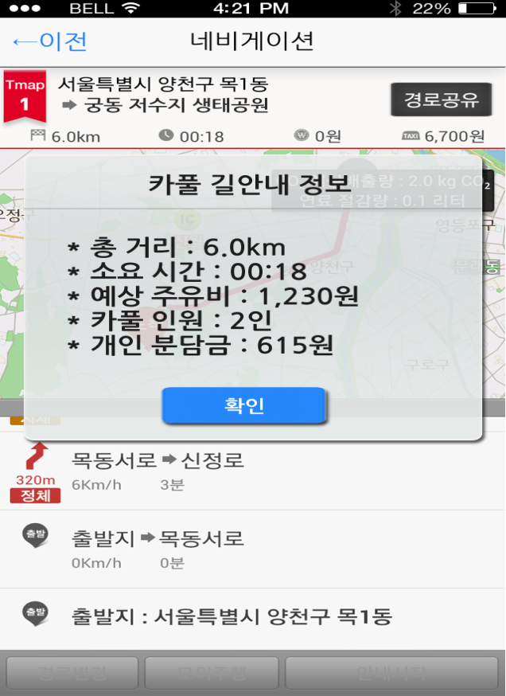
나. 수익성
3) 카풀 서비스 수수료
카풀 서비스 이용 시 출발지로부터 도착지까지의 거리에 따른 유류비를 계산한 돈을 1/n으로 나누어 사용자들에게 부담하게 합니다. 이러한 과정에서 소정의 수수료를 측정하여 사용자로부터 제공받는 방식으로 수익을 얻을 수 있습니다. 이러한 수익 모델은 앱의 사용자가 크게 늘어나 카풀 서비스가 활성화 된 후 결제솔루션을 구입 한 뒤 적용 할 예정입니다. 수익 확보 방안일 뿐, 적용 계획은 현재까지 없습니다.
카풀 서비스 수수료
카풀 서비스 수익성 확보 방안
출발지로부터 도착지까지의 거리에 따른 유류비를 계산
계산된 유류비를 1/n으로 나누어 사용자들에게 결제 유도
이러한 과정에서 1~5%정도의 수수료를 받음으로써 수익 창출
화면시안 나올 시 적용
서비스 도입 시 이점
결제시스템 도입을 통해 개인정보를 필수적으로 입력해야함
이를 통해 자신의 개인정보를 알릴 수 밖에 없으므로 계획적인 범죄를 미리 예방
사용자들의 신뢰성 및 안정성 확보

Slide 24

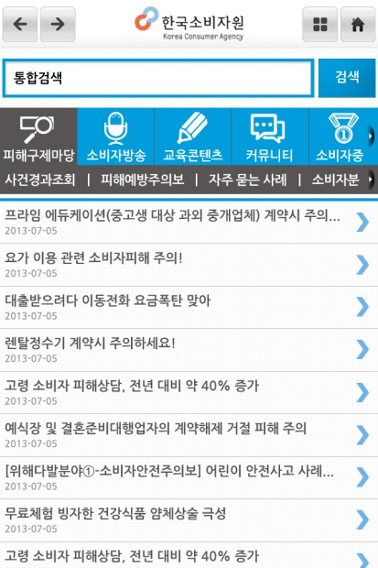

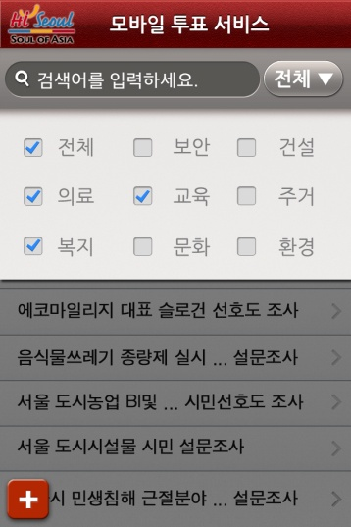

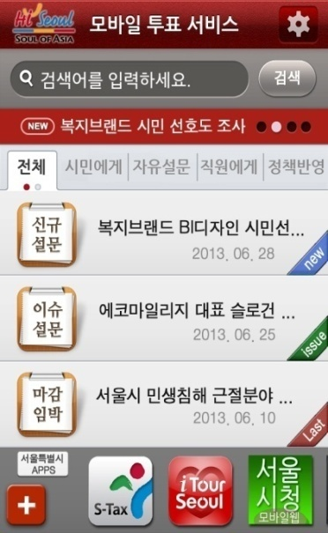
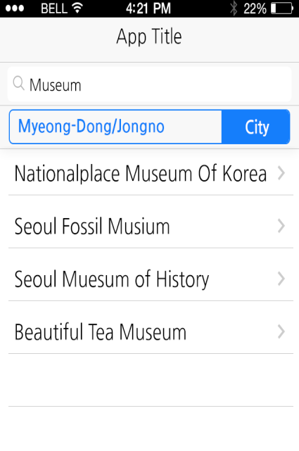
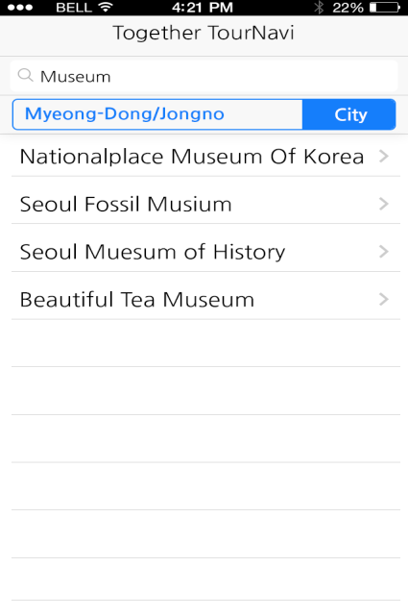


5. 상품 확장 계획
가. 다국어 서비스 적용
한국에 대한 관광정보를 한국어 뿐만 아니라 영어, 중국어, 일본어 등의 다양한 언어로 지원함으로써 세계적으로 널리 한국을 알릴 수 있도록 상품을 확장 할 계획입니다. 이러한 관광정보 안내 서비스는 한국관광공사의 Tour API에서 다국어 관광정보 API를 활용합니다.
다국어 서비스
다국어 서비스 특징
영어, 중국어, 일본어 등의 다양한 언어로 한국에 대한 관광정보 제공
이를 통해 세계적으로 한국에 대해 널리 알릴 수 있는 기회가 됨
확장 시 한국관광공사의 Tour API를 활용함
서비스 Key Point
영어, 중국어, 일본어 등의 다국어 서비스 지원

Slide 25
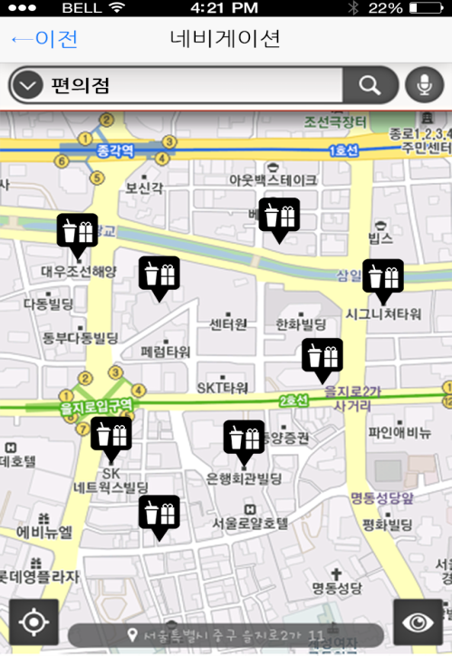
나. 관광지 주변 편의시설 안내
기존의 관광지 정보만을 제공하는 것을 넘어, 관광지 안내 시 주변의 숙박시설, 음식점, 관광안내소 등의 주변 편의시설에 대한 안내를 제공함으로써 사용자들이 관광에 대한 어려움이 없도록 돕습니다. 또한 이러한 주변 편의시설에 대한 리뷰 또한 작성할 수 있도록 하여 사용자가 좀 더 나은 환경을 제공받을 수 있도록 합니다.
관광지 주변 편의시설 안내
01
주변 편의시설 안내
지도상에서 관광지 주변의 편의시설에 대해 아이콘으로 제공
02
주변 편의시설 상세보기
주변 편의시설에 대한 상세정보를 다이얼로그로 제공
03
리뷰 작성 및 보기
주변 편의시설에 다녀와 리뷰를 작성하거나 타사용자가 작성한 리뷰를 볼 수 있다
서비스 Key Point
관광지 주변 편의시설 정보 제공
편의시설에 대한 신뢰성 확보를 위해 리뷰 작성 기능 제공

Slide 26

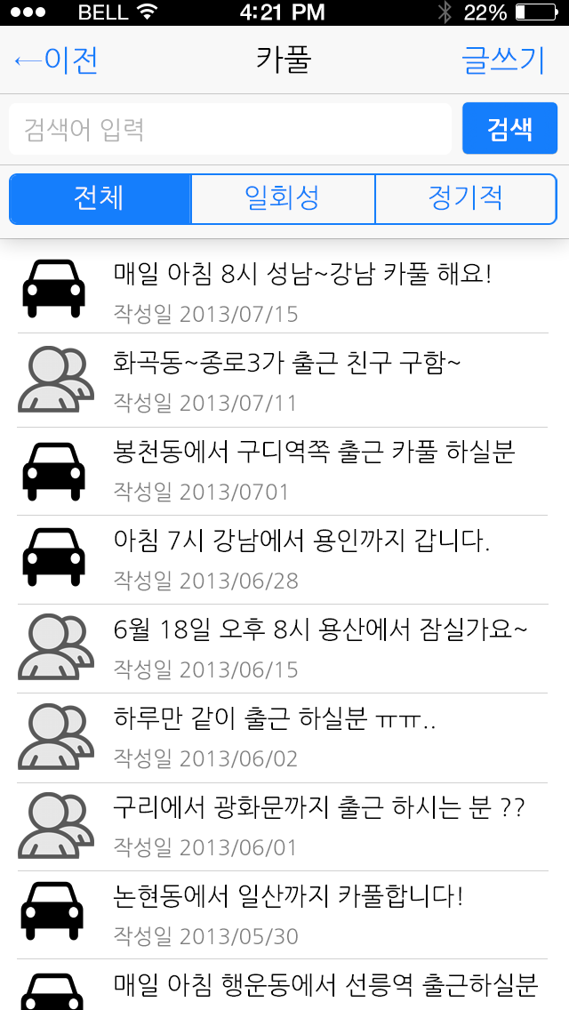
다. 카풀 서비스 확장
관광지 이동 시에만 제공하는 카풀 서비스를 확장하여 일상생활에서도 활용할 수 있도록 합니다. 정기적인 출퇴근이나 1회성 카풀 서비스등을 이용 시에도 이동경로가 비슷한 사용자와 동행 할 수 있도록 합니다.
관광지 주변 편의시설 안내
서비스 Key Point
관광지 주변 편의시설 정보 제공
편의시설에 대한 신뢰성 확보를 위해 리뷰 작성 기능 제공

Slide 27
6. 기존 서비스 대비 사용자 입장 차별화 전략
가. 관광지 길안내 서비스
기존에 제공되는 관광 안내 앱들은 길안내 서비스를 제공하지 않습니다. 이로 인해 사용자가 관광지를 찾아감에 있어서 애로사항이 있습니다. 이러한 분석결과를 기반으로 저희는 관광지로 찾아갈 수 있는 길안내 서비스를 제공합니다.
나만의 여행일지
현황 및 문제점 분석
기존에 제공되는 관광 안내 앱들은 길안내 서비스를 제공하지 않음
이로 인해 사용자가 관광지를 찾아감에 있어 애로사항이 있음
3D 입체화면 길찾기
실시간 길안내
유료/무료 도로 주행 선택

Slide 28
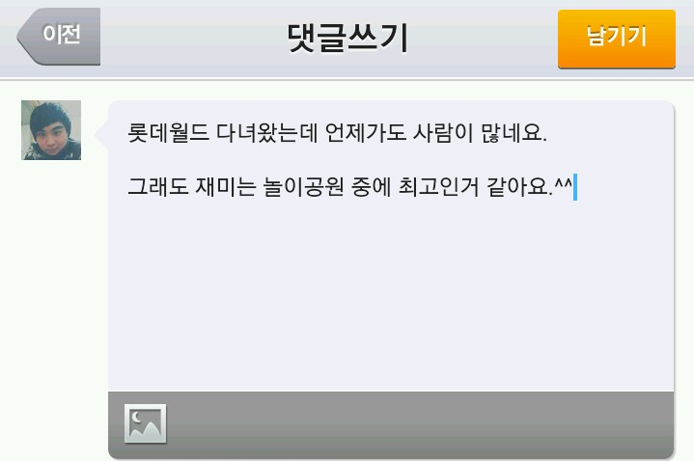


나. 나만의 여행일지 작성
사용자들이 자신만의 여행일지를 작성 할 수 있도록 리뷰 등록 시 SNS 스크랩 서비스를 제공합니다. 이를 통해 자신이 다녀온 박물관, 자연경관 등의 관광지에 대한 흔적을 체계적으로 정리함으로써 자신만의 여행일지를 만들 수 있습니다.
나만의 여행일지
여행일지 작성
리뷰 등록
아포가토 플러그인을 이용하여 리뷰 등록
등록된 리뷰를 SNS 스크랩하여 페이스북, 트위터, 구글플러스, 싸이월드와 같은 소셜SNS에서 볼 수 있음
SNS 여행일지 보관
제공되는 SNS 목록

Slide 29
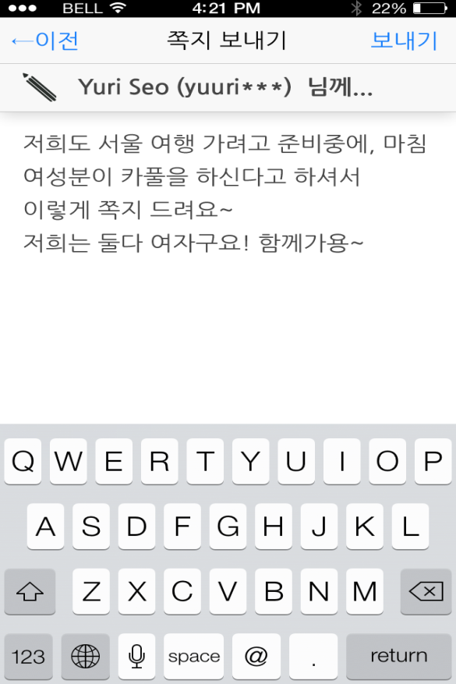
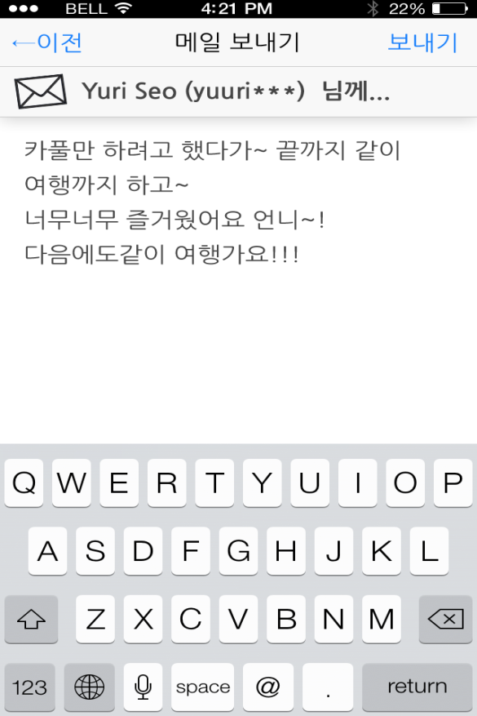

다. 카풀 서비스
카풀 서비스를 이용하여 관광지 여행 시 경비를 최소화 할 수 있습니다. 또한 이동 시 비슷한 행선지의 타 사용자가 있을 경우 카풀서비스를 이용하여 동승함으로써, 운전자는 유류비를 아낄 수 있고 동승자는 교통비를 절약할 수 있습니다.
카풀 서비스 특징
푸시 알림 제공
쪽지 보내기
메일 보내기
댓글 등록

Slide 30
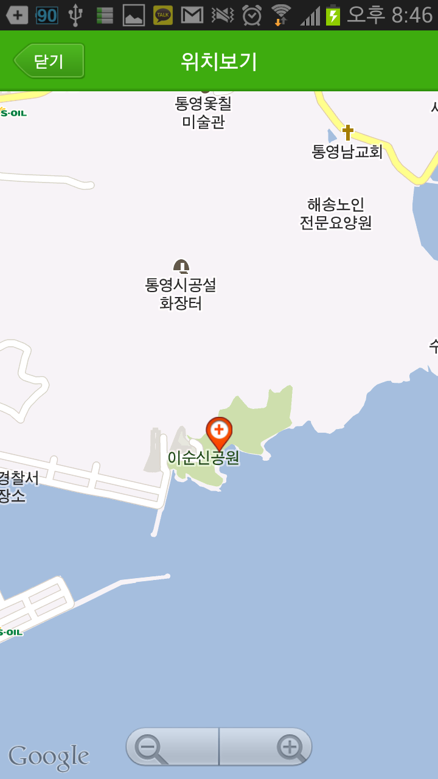
7. 기존 서비스 대비 기술부문 차별화 전략
가. 관광지 길안내 서비스
1
T-map을 활용한 관광지 길안내 서비스 제공
전 략
기존의 관광안내 서비스는 관광지에 대한 정보만을 안내
사용자들은 관광지를 찾아감에 있어 불편함을 호소
이를 해결하기 위해 T-map을 도입하여 관광지 길안내 서비스 제공
기존 어플의 문제점
길안내 서비스의 부족함
단순히 관광지의 위치에 대한 안내만 제공
사용자들의 불편함 호소
이동경로에 대한 정보 안내가 없어 사용자들이 관광지 이동시 불편함 호소
T-map을 활용한 길안내 제공
자동차/대중교통/도보 세가지의 이동수단에 대한 길안내 제공
자동차의 경우 실시간 안내, 음성 안내, 유료/무료 도로 주행 안내 등의 서비스를 제공
대중교통의 경우 최단거리, 최소요금에 대해 선택하여 맞춤형 길안내 서비스 제공
도보 안내의 경우 현재 내가 있는 위치로 부터 관광지까지의 경로를 안내

Slide 31
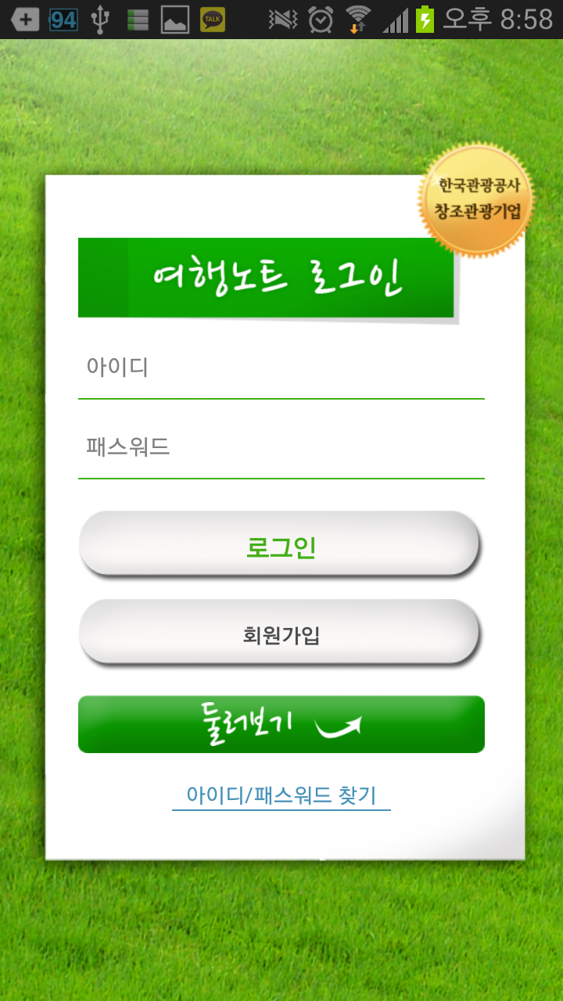
나. 사용자 리뷰 서비스
2
Affogato 도입을 통한 사용자 리뷰 서비스
전 략
기존의 관광안내 서비스는 자신이 다녀온 행선지에 대한 일지 관리가 힘듬
타 앱의 경우 자체 로그인 서비스를 제공하여 리뷰를 남김에 있어 불편함 호소
이를 위해 상용 SNS 로그인 서비스 및 SNS로의 스크랩 기능을 제공
기존 어플의 문제점
리뷰 등록의 불편함
자체 로그인 서비스로 인해 사용자들의 번거로움 증가
여행일지 관리의 부재
자신의 여행일지에 대한 체계적인 관리가 미숙
Affogato를 활용한 리뷰 서비스
페이스북, 트위터, 싸이월드, 구글플러스 상용 SNS 로그인 기능을 연동하여 사용자의 회원가입 시 번거로움 감소
자신이 작성한 리뷰에 대하여 SNS로의 스크랩 기능을 제공하여 체계적인 여행일지 관리 가능

Slide 32
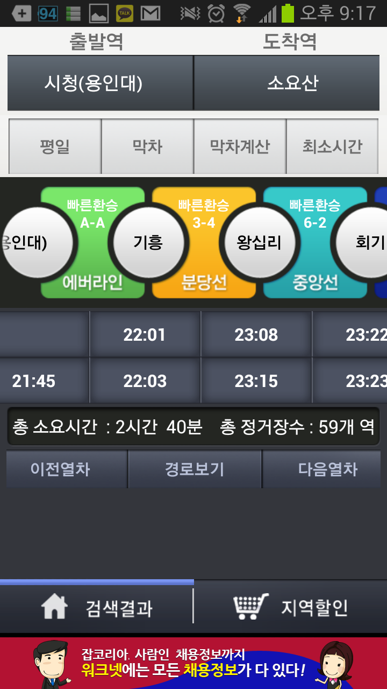
다. 카풀 서비스
3
여행 경비 부담의 최소화를 위한 카풀 서비스
전 략
사용자들이 관광 시 여행 경비의 부담이 적지 않음
여행 시 관광지로의 이동이 불편함
같이 여행하고자 하는 동행자가 필요할 경우 구하기 어려움
기존 어플의 문제점
여행 경비의 부담
교통편 이용 시 관광지로의 이동 시에 여행 경비의 부담이 적지 않음
동행자 구인 및 관광지 이동 불편함
동행자가 필요할 경우 구인 앱의 부재
행선지가 비슷한 사용자를 구하기 쉽지 않아 이동 시 불편함
관광의 편리함을 위한 카풀 서비스
비슷한 행선지의 사용자를 구해 사용자들의 여행 경비를 최소화
동행자 구인 앱의 부재 해소
행선지가 비슷한 운전자를 구해 이동 시의 편의성 증가

Slide 33
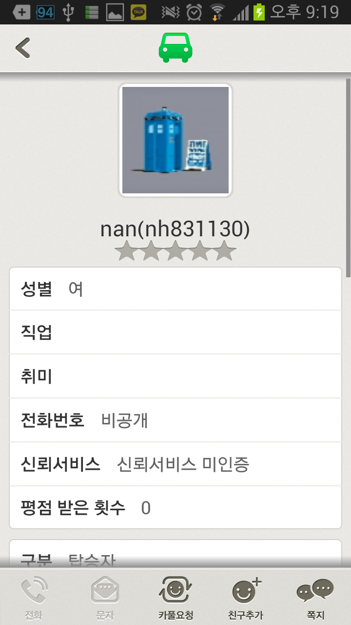
다. 카풀 서비스(계속)
4
신뢰성 있는 사용자 정보 제공을 위한 카풀 서비스
전 략
카풀 서비스 이용 시, 동승자의 정보가 한정적
한정적인 동승자의 정보로 인해 위험성 증가
기존의 카풀 서비스는 자체 회원가입 서비스를 통해 허위정보 기재 가능
기존 어플의 문제점
범죄 가능성 보유
한정적인 동승자의 정보로 인해 범죄 가능성이 있음
신뢰성 있는 동승자 정보 획득의 어려움
동승자의 정보는 한정적
자체 회원가입 서비스로 인해 신뢰성 있는 정보를 얻기 힘듬
신뢰성 있는 사용자 정보 제공을 위한
카풀 서비스
SK Planet ONE ID를 이용한 로그인 서비스를 제공함으로써 사용자들의 신뢰성 있는 정보 획득 가능
Affogato 서비스를 활용한 SNS 로그인 기능을 제공함으로써 신청자에 대한 평소 행실 및 정보에 대해 알 수 있음

Slide 34

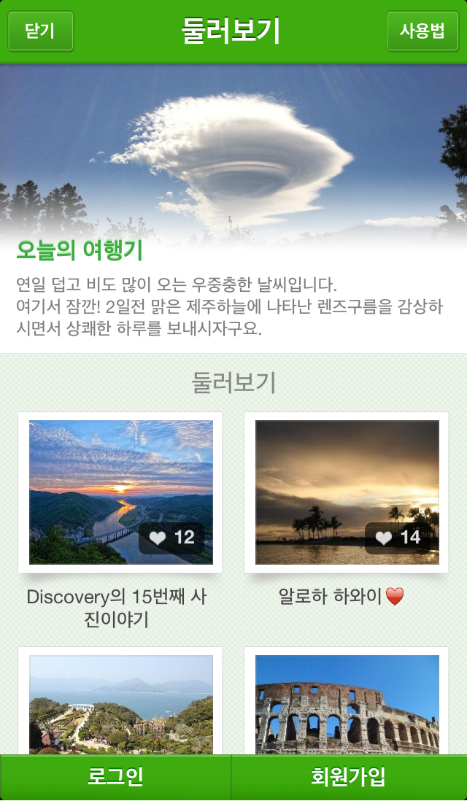
8. 경쟁(유사)상품 서비스현황
가. 여행 및 관광 관련 어플Ⅰ
여행노트ⓐ
주요기능
스마트폰에서 여행기와 여행후기를 작성할 수 있는 여행기작성 어플
주변 여행지 검색 및 지도보기 기능
공개된 타인들의 여행기 검색
메인화면
타인들의 여행기를 썸네일로 보여줌

Slide 35

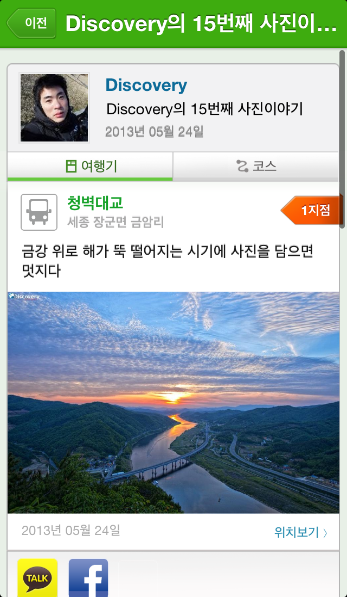

가. 여행 및 관광 관련 어플Ⅰ
여행노트ⓑ
타인의 여행기 화면
타인의 여행기 화면 - 코스
여행지에 대한 이미지와 코멘트를 보여주고, 여행지의 위치제공 및 SNS로 연동이 가능
여행지에 대한 이미지와 코멘트를 보여주고, 여행지의 위치제공 및 SNS로 연동이 가능

Slide 36


가. 여행 및 관광 관련 어플Ⅰ
여행노트ⓒ
자신의 여행일지 화면
주변 여행지 검색 화면
자신이 작성한 여행일지들의 목록을 모아볼 수 있음
‘좋아요’버튼, 댓글, SNS 공유 기능
현재위치를 기준으로 근처의 여행지들을 리스트로 보여줌
지역명, 장소를 기준으로 검색기능을 제공

Slide 37
가. 여행 및 관광 관련 어플Ⅰ
여행노트ⓓ
주변 여행지 검색
타인의 여행기
자신의 여행일지
타인의 여행기 - 코스
한계점
단순한 여행일지 어플로서, 여행이나 관광시에 실질적인 편의를 제공하는데에는 한계가 있음

Slide 38


가. 여행 및 관광 관련 어플Ⅱ
여행총정리ⓐ
주요기능
시도별로 나누어 여행지 정보를 제공
자연, 문화, 역사 등 테마별로 나누어 여행지 정보 제공
여행자들의 여행후기를 제공
실시간/일간/주간 여행지 순위 제공
메인화면 – 여행지 순위
인기 있는 여행지 순위를 실시간/일간/주간별로 보여줌

Slide 39


가. 여행 및 관광 관련 어플Ⅱ
여행총정리ⓑ
여행지 화면
여행지 화면 - 지도보기
여행지에 대한 사진들과, 주소, 연락처, 홈페이지등의 정보를 제공
주변맛집, 숙박, 여행지, 축제정보를 제공
지도상에서 여행지의 위치를 보여줌

Slide 40

가. 여행 및 관광 관련 어플 Ⅱ
여행총정리ⓒ
마이트래블 화면
자신의 프로필을 등록, 수정등 관리 할 수 있다.
주변맛집, 숙박, 여행지, 축제정보를 제공

Slide 41
가. 여행 및 관광 관련 어플 Ⅱ
여행노트ⓓ
여행지에 대한 정보 제공
여행지의 지도보기 서비스
기간별 여행지순위 제공
자신의 프로필 등록 및 커뮤니티 활동
한계점
대부분의 여행 어플들과 마찬가지로 여행지 에 관한 주소를 알려주는데 그치고, 실제 여행지를 찾아가는데에 생기는 불편함을 해결하지 못하고 있음

Slide 42


나. 카풀 관련 어플Ⅰ
비아카풀ⓐ
주요기능
출발지 또는 도착지가 같은 사람들의 목록을 보여줌
쪽지보내기 기능을 통해 사람들과 자유로운 대화 기능
게시판기능을 통해 글쓰기 가능
메인화면 – 카풀 목록
본인이 등록해 놓은 출발지와 출발지가 같은 사람들의 목록을 썸네일로 보여준다

Slide 43


나. 카풀 관련 어플Ⅰ
여행총정리ⓑ
카풀 목록 화면
커뮤니티 화면
본인이 등록해 놓은 도착지와 도착지가 같은 사람들의 목록을 썸네일로 보여준다.
게시판 기능을 통해, 글의 종류별로 검색 및 글쓰기 가능

Slide 44


나. 카풀 관련 어플Ⅰ
여행총정리ⓒ
쪽지보내기 화면
카풀 검색하기 화면
쪽지보내기 기능을 제공하여, 원하는 상대와 쪽지를 주고 받을 수 있다
차단기능을 제공하여 원하지 않는 쪽지는 피할 수 있다.
카풀 이용 기간, 시간, 출발지, 도착지, 성별등을 맞춤형으로 검색할 수 있다.

Slide 45

나. 카풀 관련 어플Ⅰ
여행총정리ⓓ
안심메세지 화면
카풀의 안정성을 위해 카풀 수락시 미리 등록해 둔 번호로 SMS 전송

Slide 46
나. 카풀 관련 어플Ⅰ
비아카풀ⓓ
쪽지보내기 기능
게시판 기능
출발지, 도착지가 같은 사람들의 목록을 제공
안심메세지 기능
한계점
카풀 서비스만을 제공함으로써, 관광지를 대상으로 한 카풀 서비스 활용도가 미비
사용자들이 관광 시 카풀 서비스를 활용하기 위해선 두개의 어플을 복합적으로 사용해야 한다는 불편함이 존재

Slide 47


나. 카풀 관련 어플Ⅱ
가치가ⓐ
주요기능
주제별로 나누어 커뮤니티 기능 제공
회원검색, 친구목록, 커뮤니티, 위치공유등의 서비스는 유료결제시 이용할 수 있도록 함
쪽지보내기 기능 제공
메인화면 – 여행지 순위
카풀, 여행, 이성 등 주제별로 게시판을 볼 수 있다.

Slide 48


나. 카풀 관련 어플Ⅱ
가치가ⓑ
게시판 화면
게시판 글 화면
출발일과 시간을 제목정보에 기재하여 찾기에 편리하도록 함
쪽지보내기 기능 제공
카풀 참가비를 기재함으로서 조건에 맞는 카풀 상대를 구할 수 있음

Slide 49

나. 카풀 관련 어플Ⅱ
가치가ⓒ
프리미엄 화면
유료 결제를 한 회원에 대해서만 회원검색, 친구목록, 커뮤니티, 위치공유 서비스를 제공

Slide 50
나. 카풀 관련 어플Ⅱ
가치가ⓓ
쪽지보내기 기능 제공
카톡 연동 기능 제공
주제별 커뮤니티 기능 제공
프리미엄 서비스 제공
한계점
카풀의 특성상 낯선사람과의 동행을 하는데에 위험요소를 낮출 수 있는 서비스가 결여

